Slide 1



PRESENTAZIONE VIAGGIO A VOREPPE
Dal 12 al 16 marzo 2019

Slide 2
PROGETTO VIAGGIO DELLA MEMORIA
Rhône –Alpes, tra resistenza, deportazione e solidarietà
12 -16 Marzo 2019
Progetto indirizzato alle classi 2Q/R del Liceo linguistico e alla classe 3°A di Amministrazione Finanza e Marketing del IIS Cattaneo Dall’Aglio
Cofinanziato dalla Regione Emilia Romagna
Titolare del progetto: Comune di Castelnovo ne’ Monti
Partners: APS Comitato Gemellaggi di Castelnovo ne' Monti e Istituto d’Istruzione Superiore “Cattaneo-Dall’ Aglio”
In collaborazione con Istoreco
Altri soggetti che hanno collaborato: Comune di Voreppe - Comitato gemellaggi di Voreppe - Collège A. Malraux di Voreppe

Slide 3
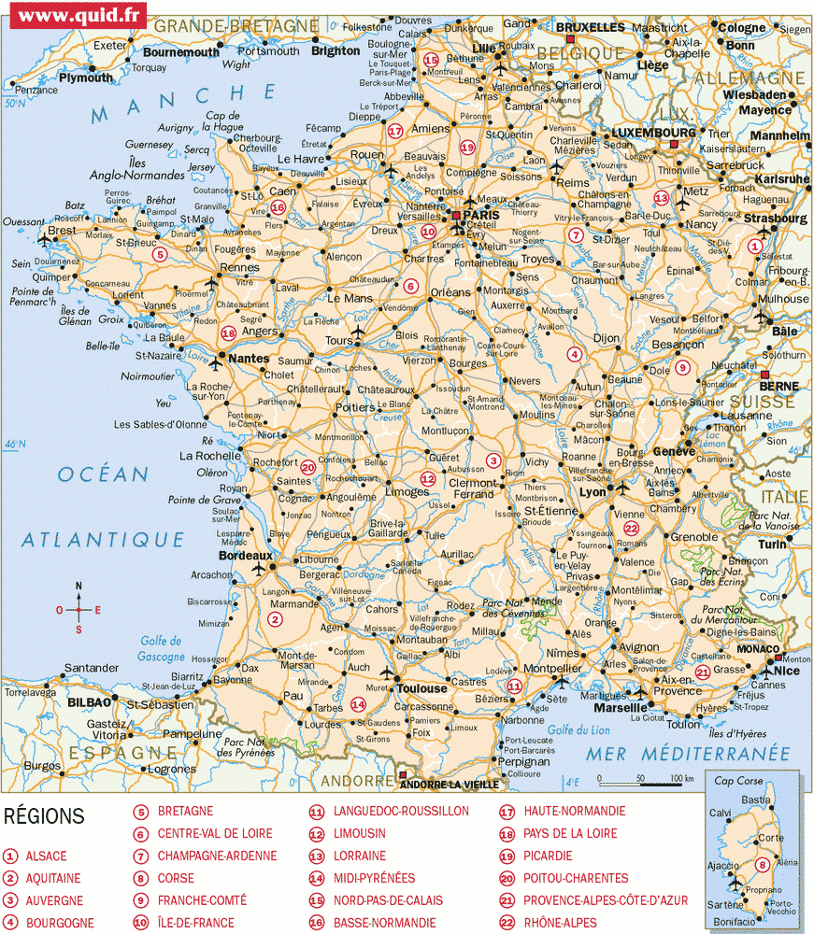
VOREPPE
Département de l’Isère
Région Rhône-Alpes

Slide 4
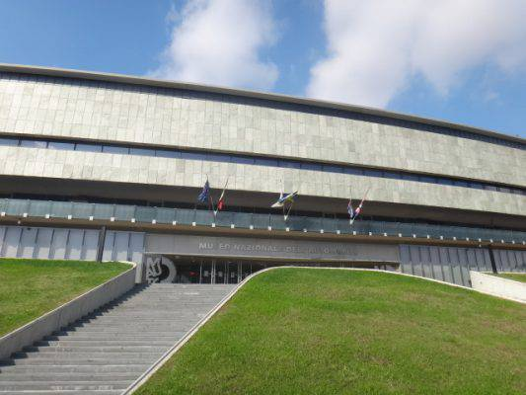
MARTEDI 12 MARZO 2019
MUSEO DELL’AUTOMOBILE DI TORINO

Slide 5
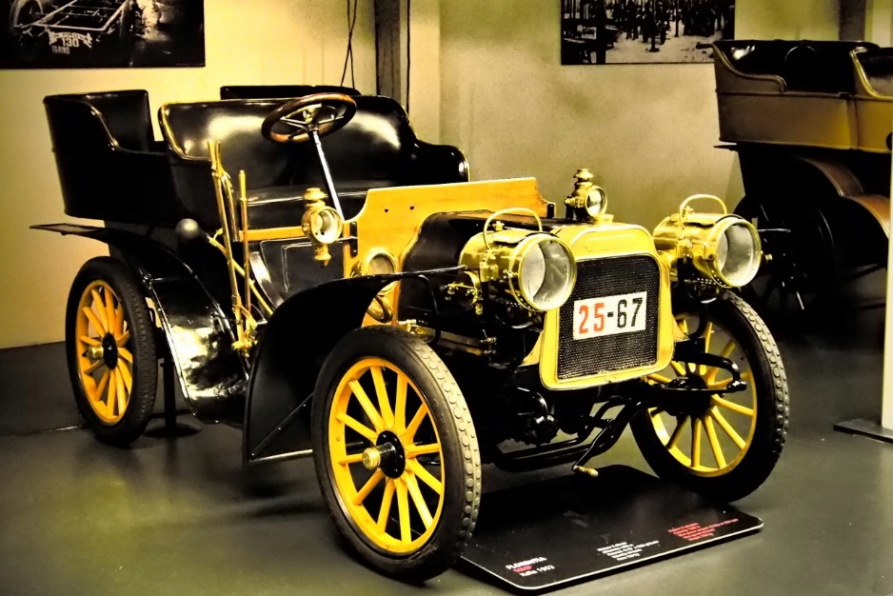
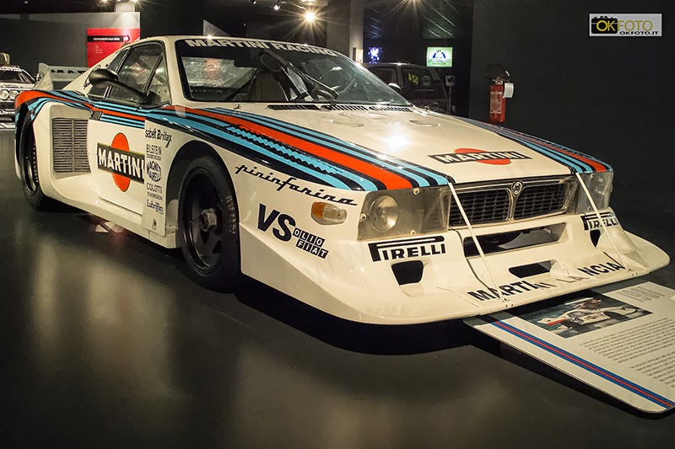

Slide 6
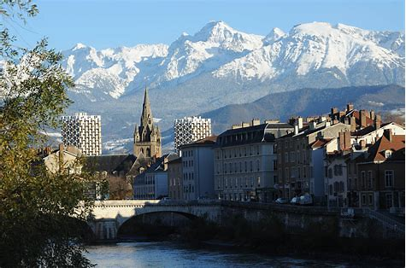
MERCOLEDI 13 MARZO 2019
GRENOBLE

Slide 7
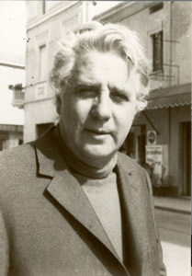
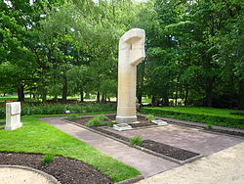
Monumento ai caduti di Emile Gilioli
Parco Paul Mistral

Slide 8
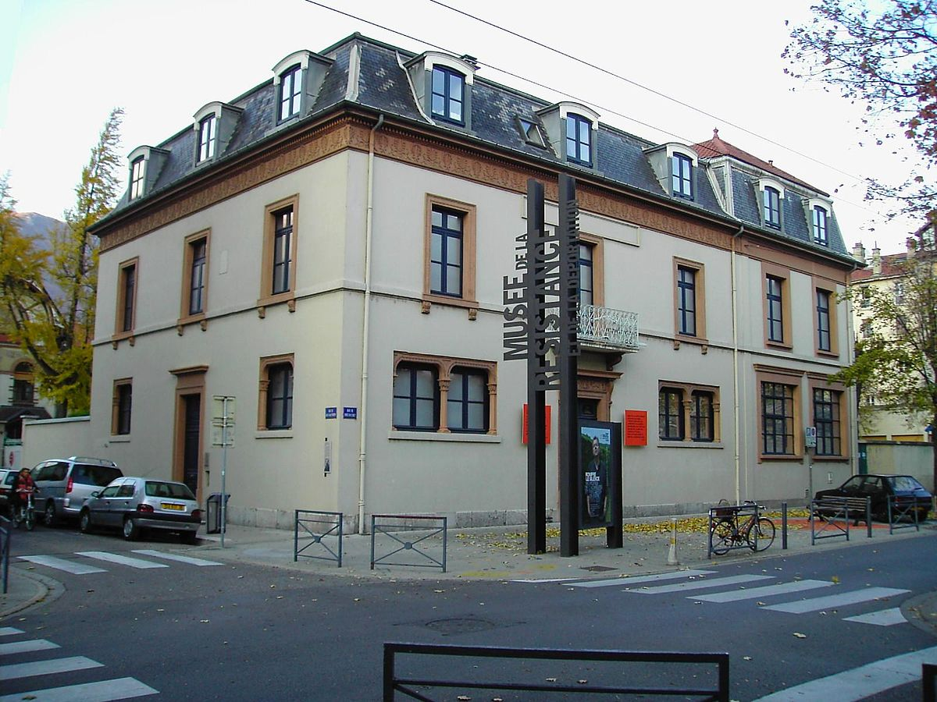
MUSEO
DELLA RESISTENZA E DELLA DEPORTAZIONE

Slide 9
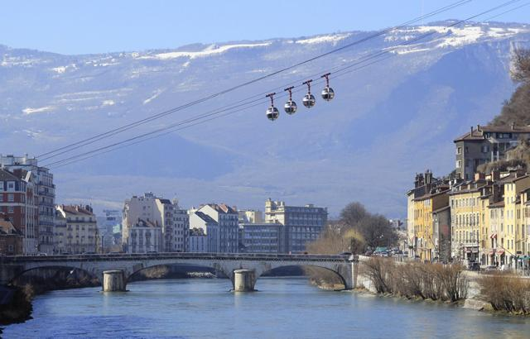
TELEFERICA DI GRENOBLE

Slide 10
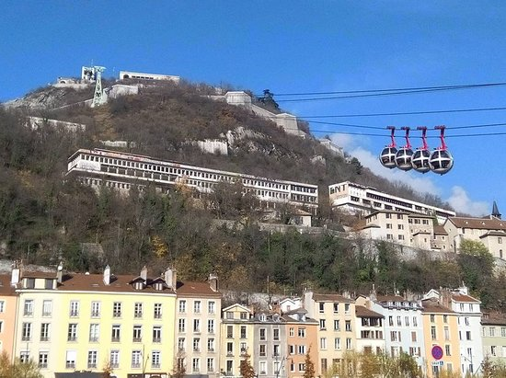
FORTEZZA DELLA BASTILLE

Slide 11
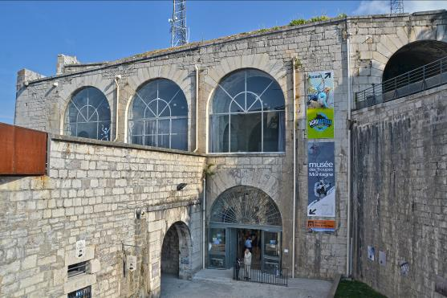
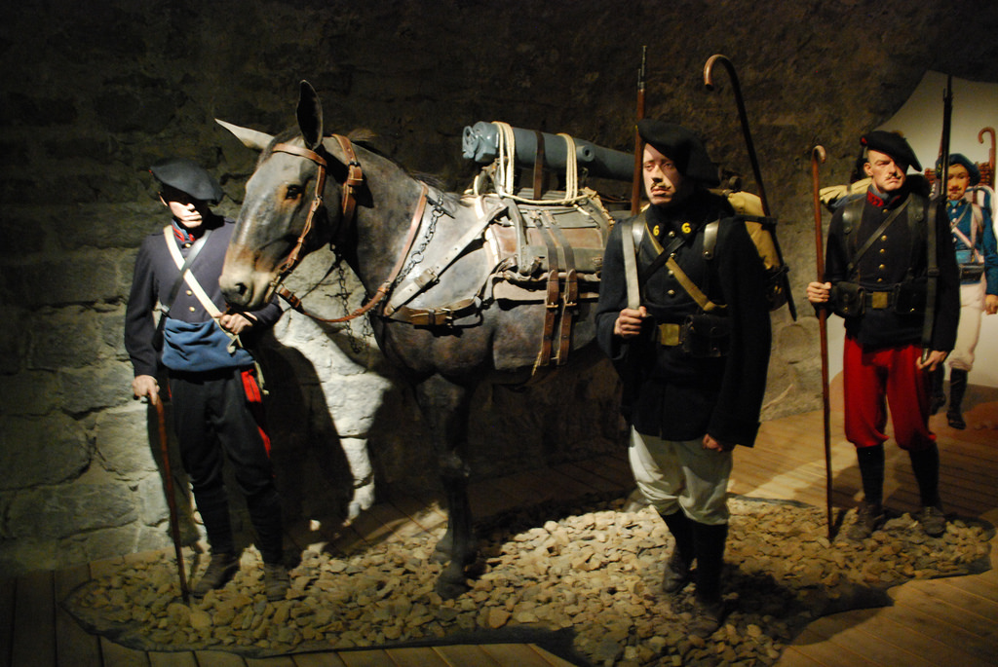
MUSEO DELLE TRUPPE DI MONTAGNA

Slide 12
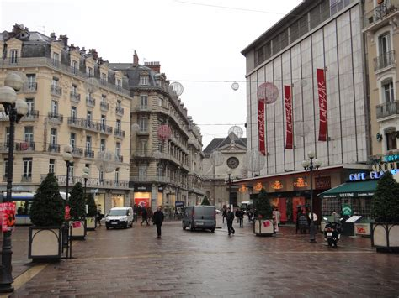
POMERIGGIO LIBERO NEL CENTRO DI GRENOBLE

Slide 13
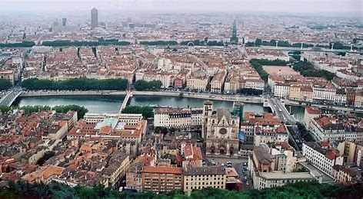
GIOVEDI 14 MARZO 2019
LYON

Slide 14
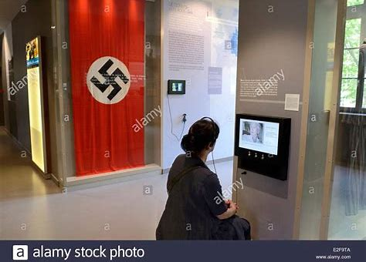
VISITA DEL CHRD
Centro di Storia della Resistenza e della Deportazione

Slide 15
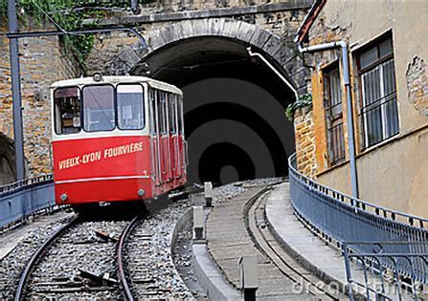
FUNICOLARE PER FOURVIERE

Slide 16
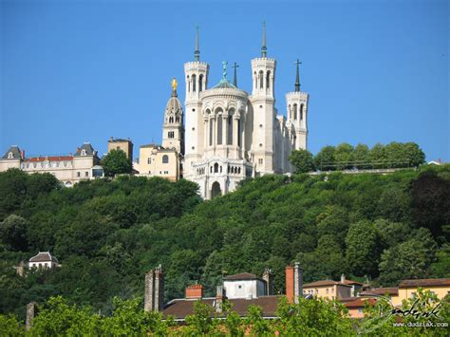
BASILICA DI FOURVIERE

Slide 17
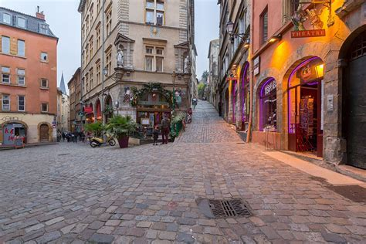
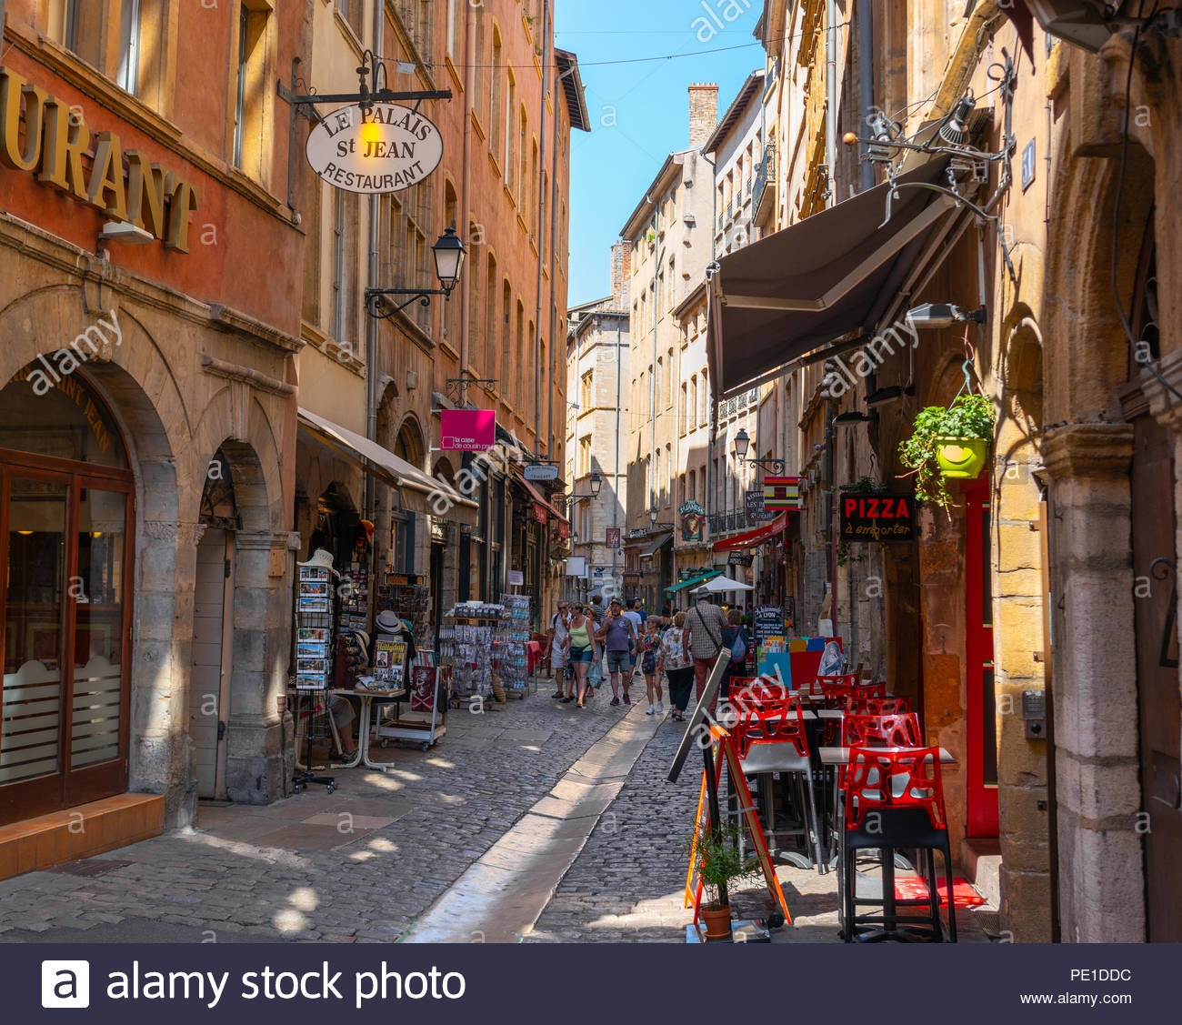
VIEUX LYON

Slide 18
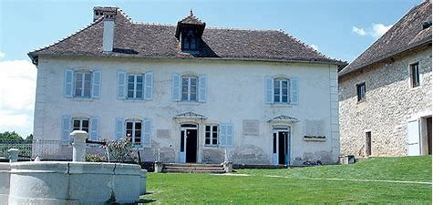
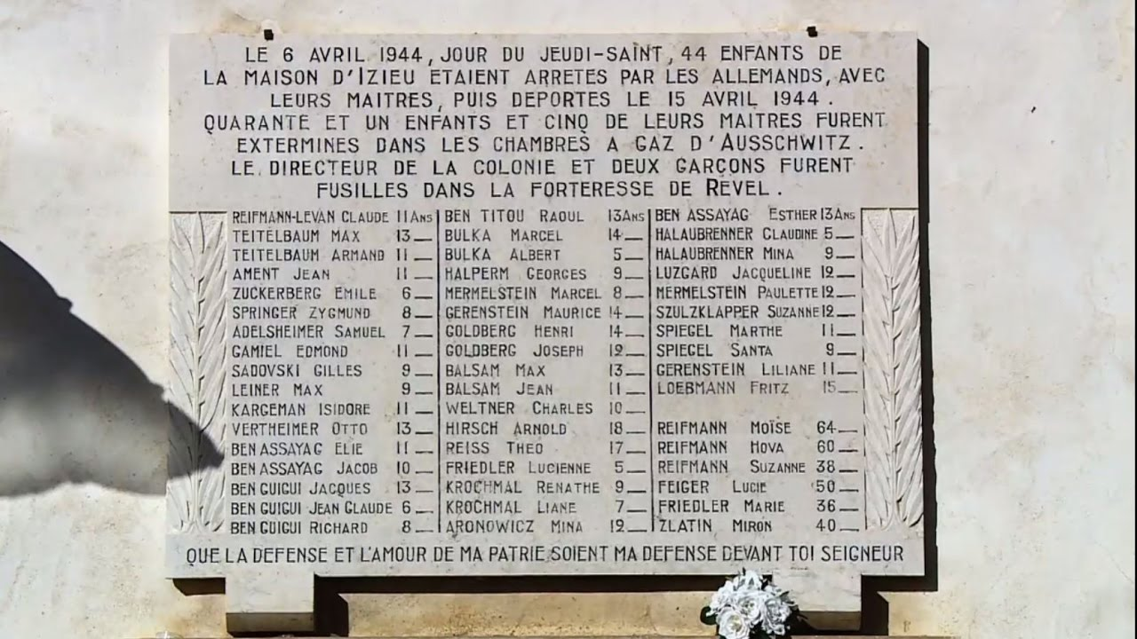
VENERDI 15 MARZO 2019
MEMORIALE DEI BAMBINI D’IZIEU

Slide 19
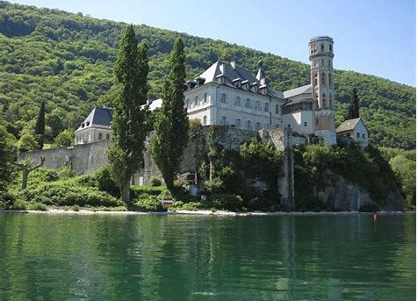
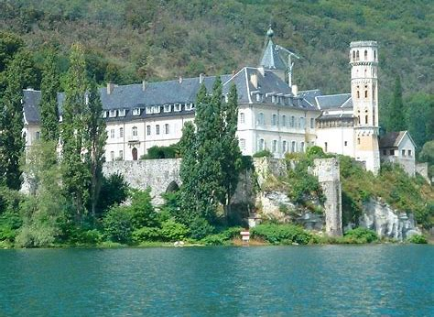
ABBAYE DE HAUTECOMBE sul LAGO DEL BOURGET

Slide 20
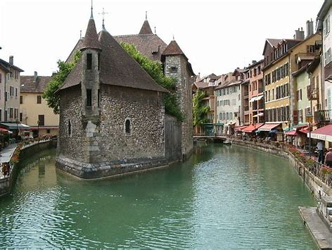
ANNECY
La Venezia della Savoia

Slide 21
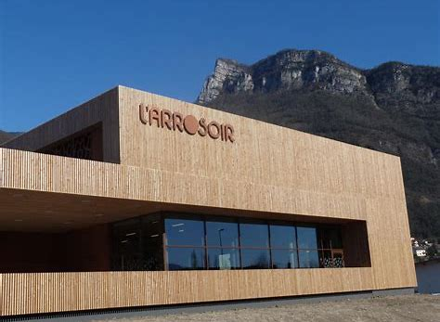
Cena presso l’Arrosoir con tutti gli Italiani e le famiglie ospitanti

Slide 22
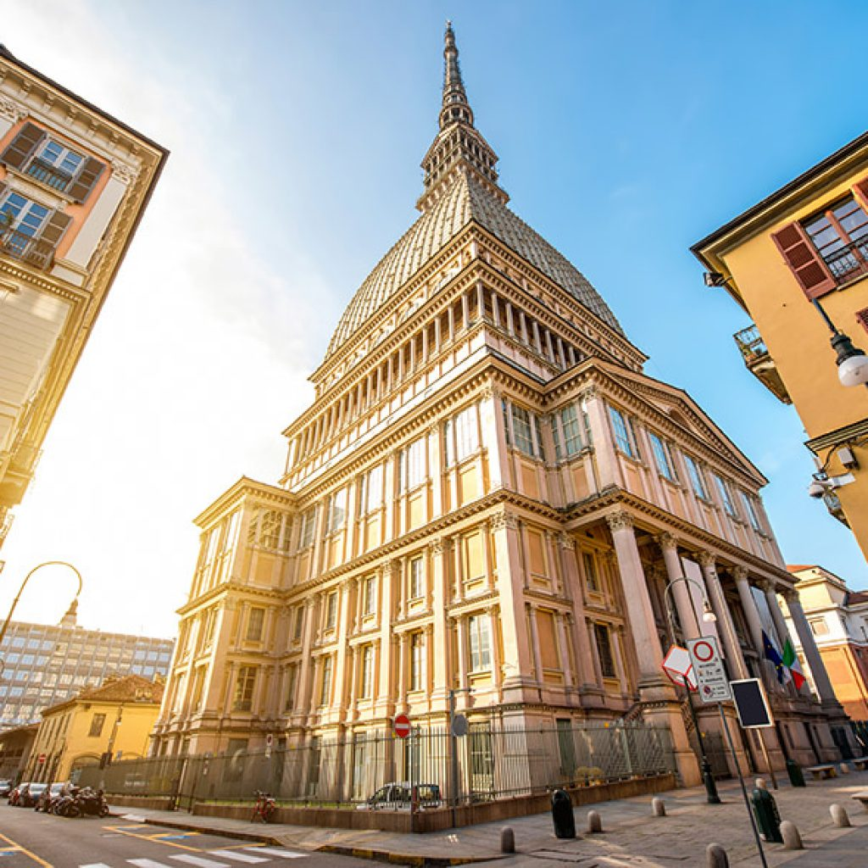
SABATO 16 MARZO 2019
Museo del Cinema Torino

Slide 23
VIAGGIO DELLA MEMORIA IN FRANCIA
Powerpoint del viaggio della memoria in Francia presentato agli allievi e alle loro famiglie il martedi 12 febbraio 2019 alle ore 16 in aula magna del ISS Cattaneo Dall’Aglio in presenza di:
Allievi di 2Q/R del Liceo linguistico e 3° AFM di ISS Cattaneo Dall’Aglio
Professori accompagnatori
Famiglie
Preside di ISS Cattaneo Dall’Aglio: Prof. Paola Bacci
Assessore ai gemellaggi del Comune di Castelnovo né Monti: Giorgio Severi
Funzionario del Comune di Castelnovo né Monti Responsabile dei gemellaggi e politiche giovanili: Chiara Torlai
Membro Comitato gemellaggi di Castelnovo né Monti

